Slide 1
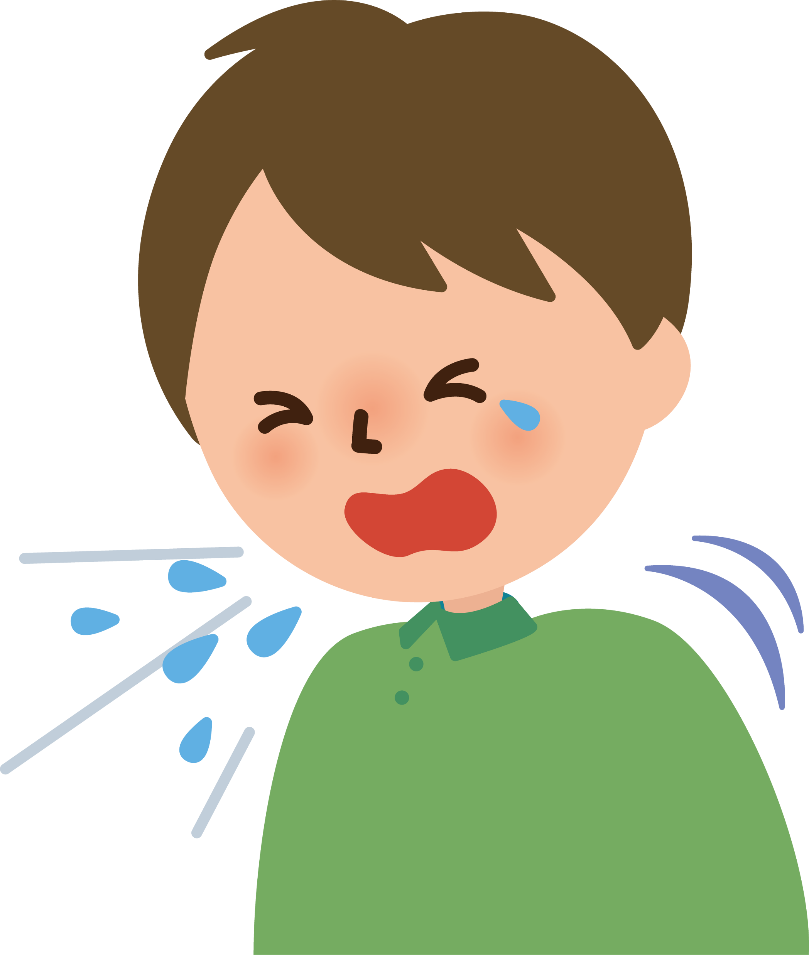
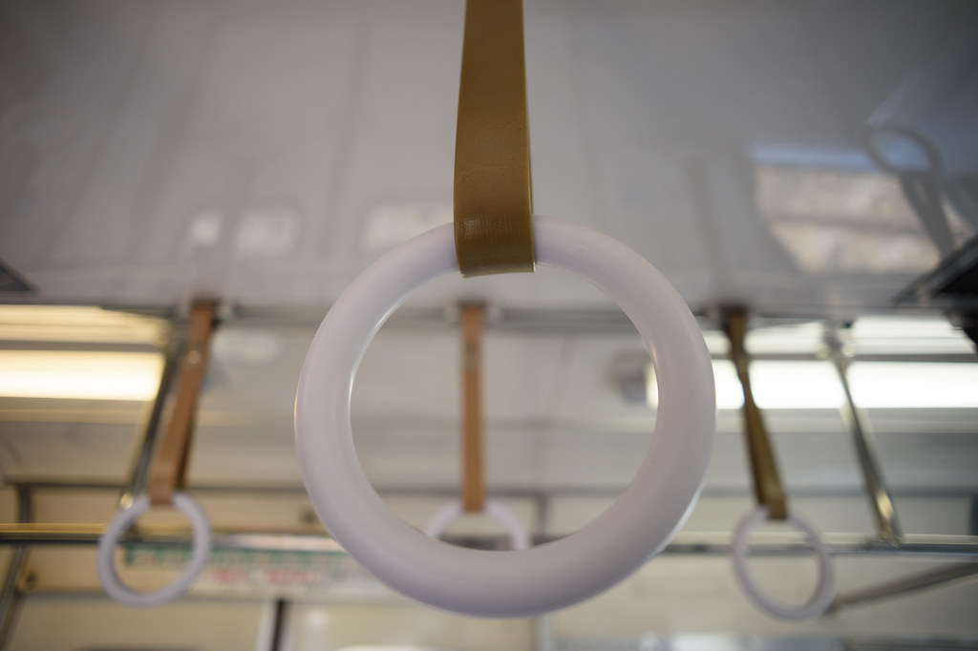
新型コロナウイルス感染症は どのように感染しますか
「飛沫（ひまつ）感染」
「接触（せっしょく）感染」
感染者のくしゃみ、咳、つばなどと一緒に、ウイルスが飛び、他の方がそのウイルスを口や鼻などから吸い込んで感染します。
感染者がくしゃみや咳を手で押さえた後、その手で周りの物に触れるとウイルスがつきます。他の方がそれを触るとウイルスが手に付着し、その手で口や鼻を触ると粘膜から感染します。

Slide 2
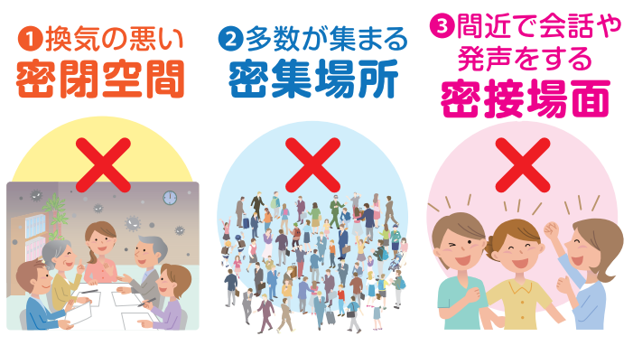
新型コロナに感染しないために 何をどうしたらいいですか
三つの密を避けましょう

Slide 3
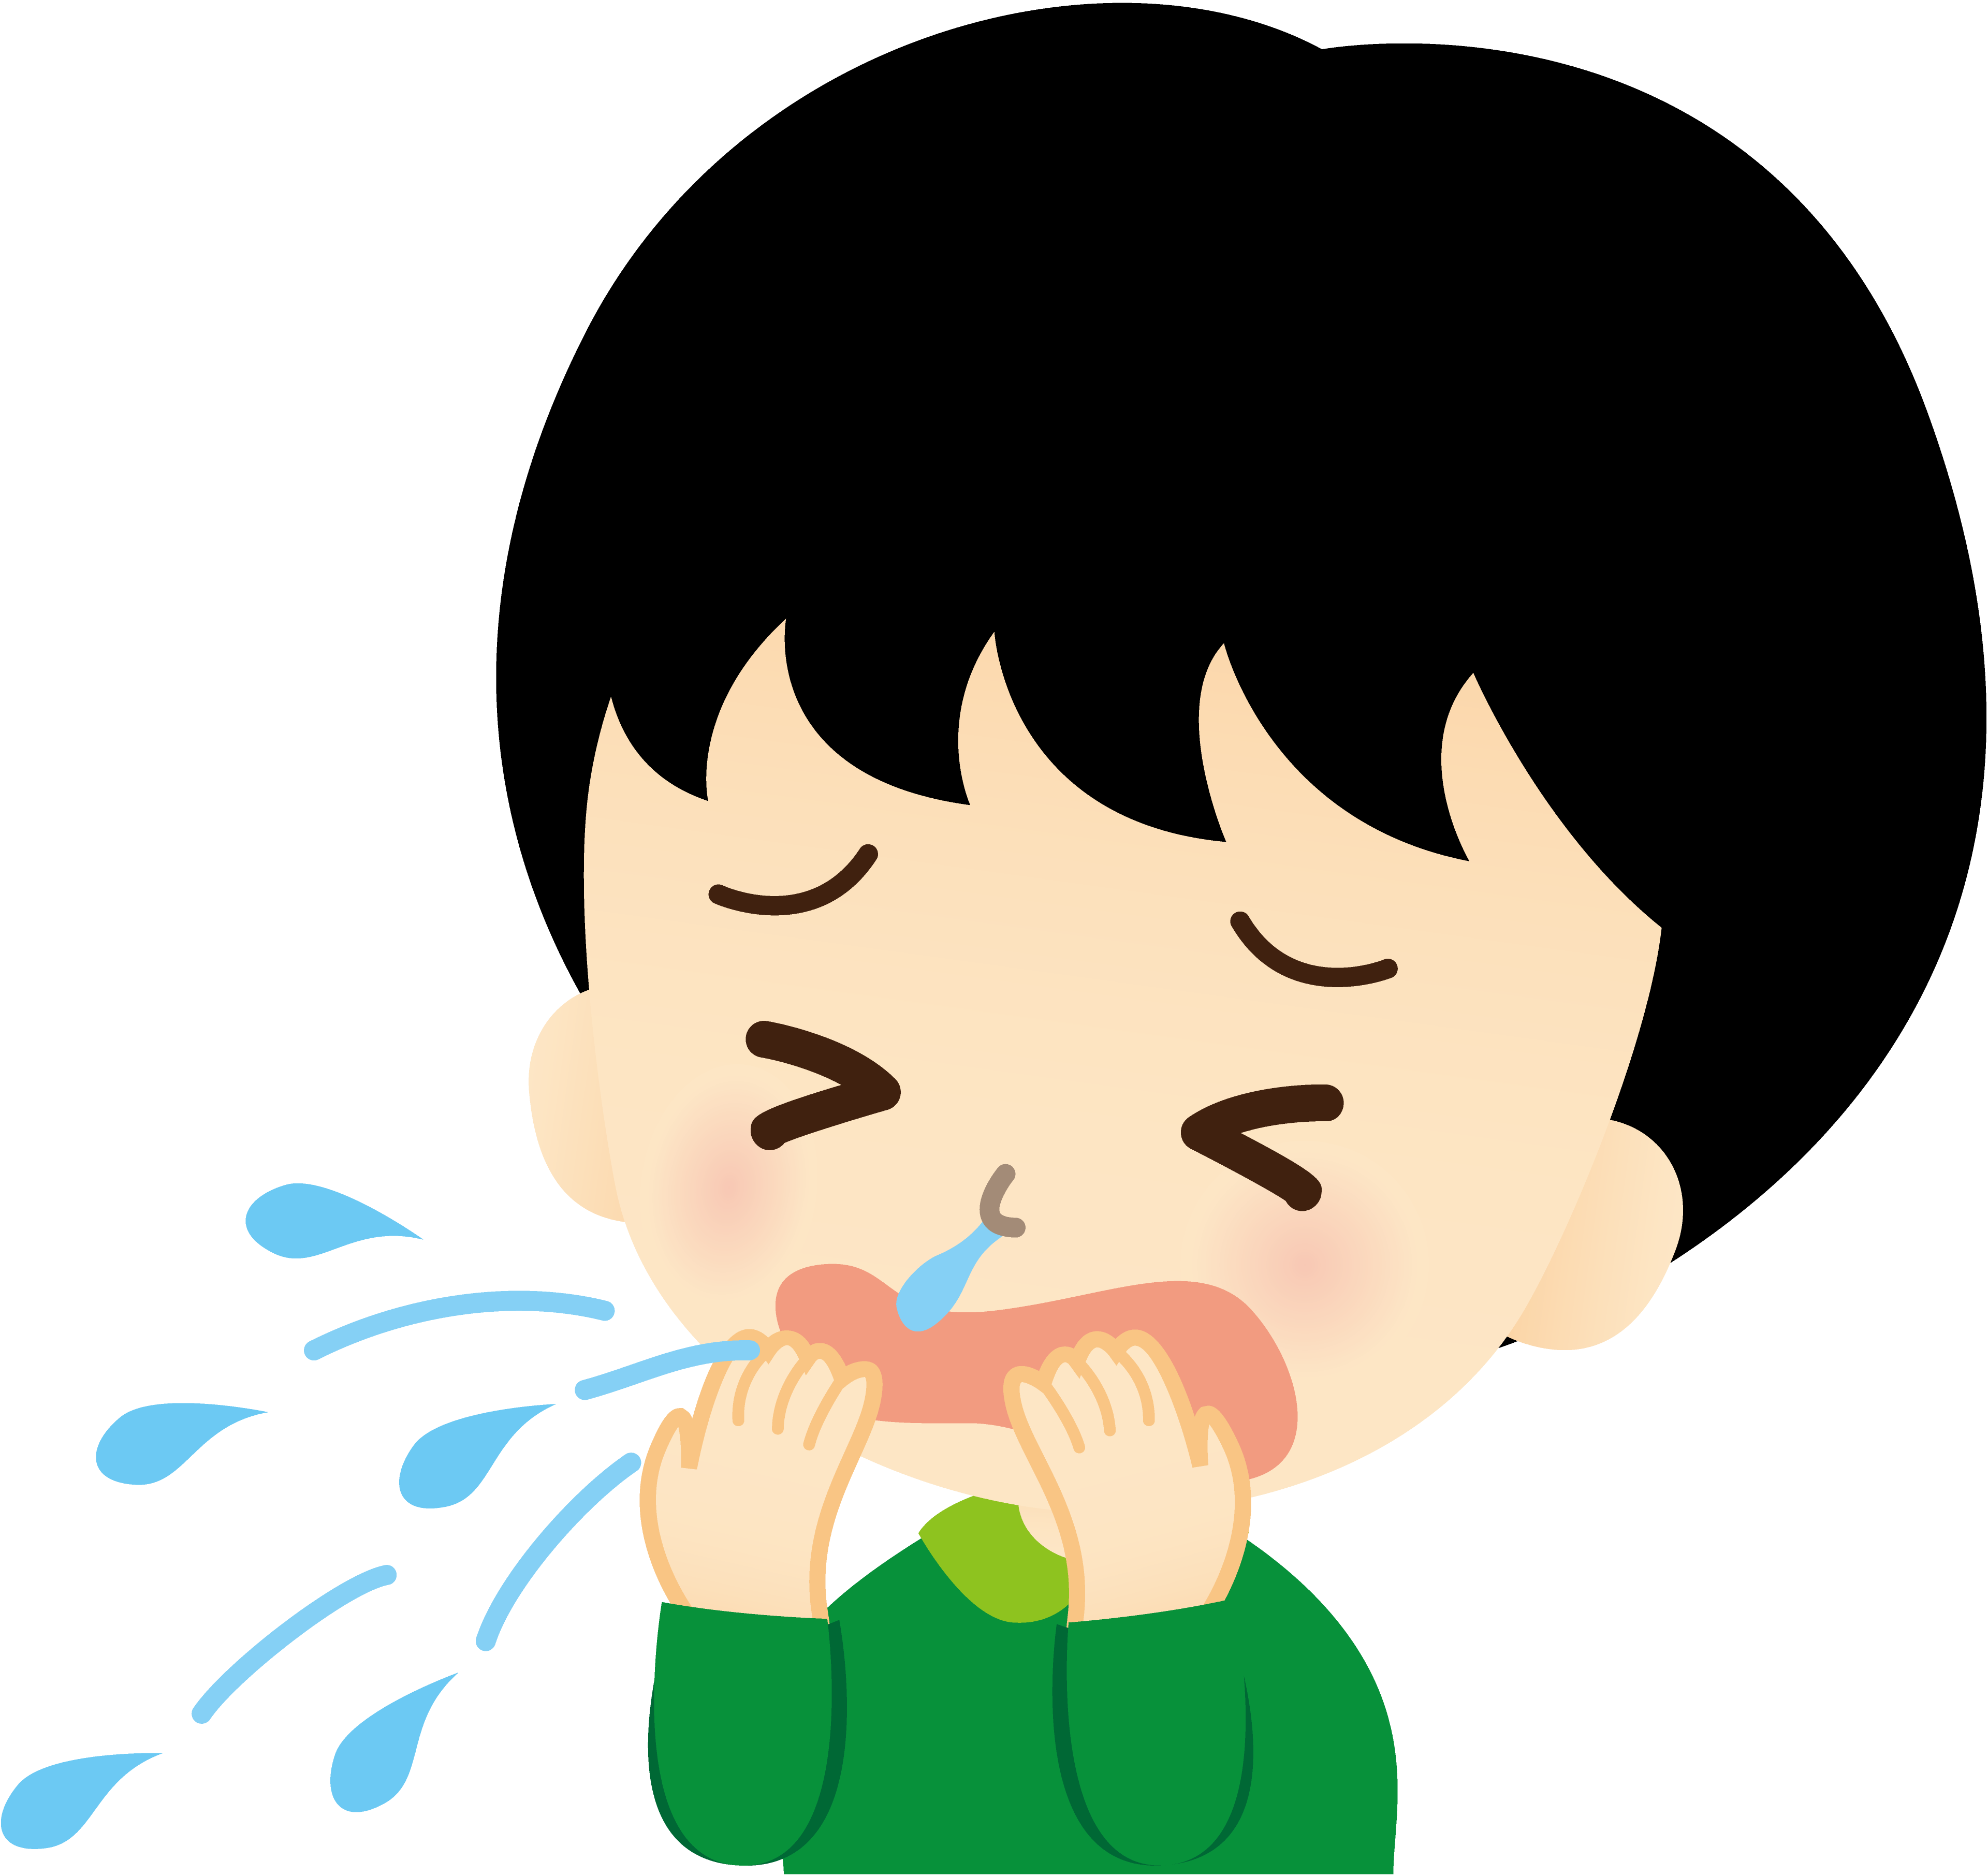
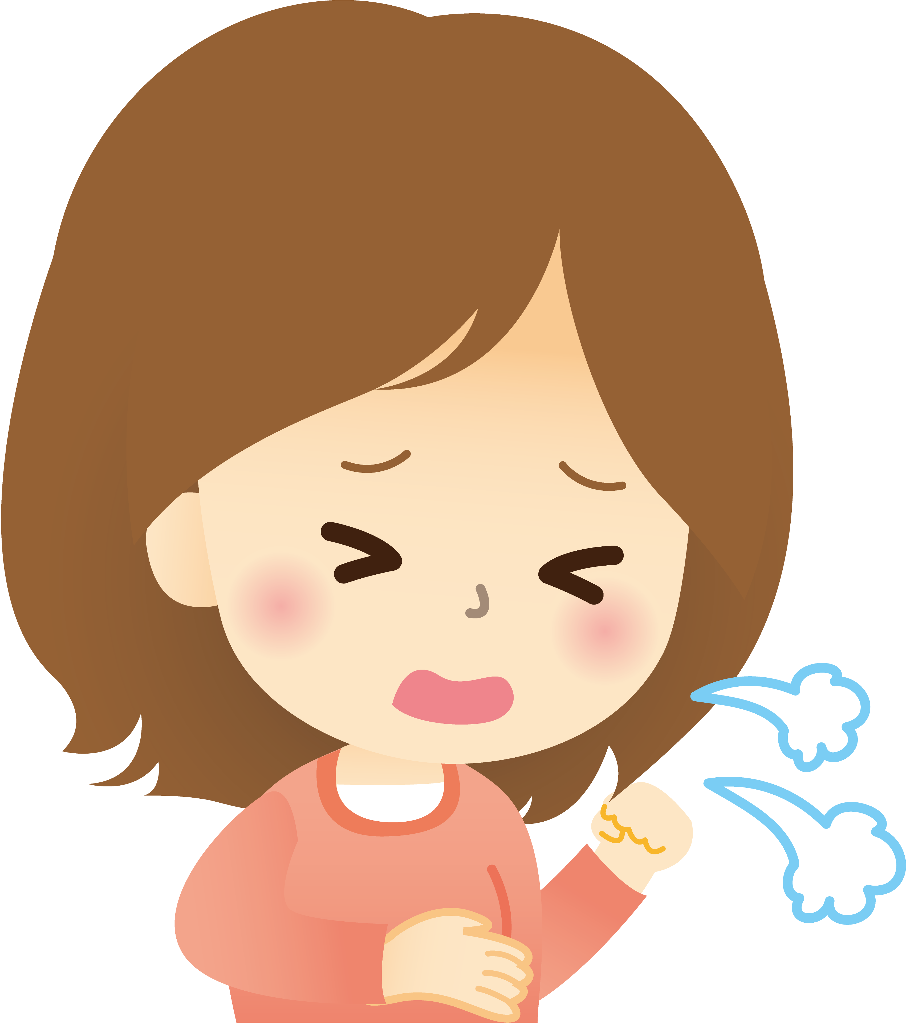
最近よく聞くソーシャルディスタンスって何？ （社会的距離）
感染しない、させないために必要な距離です
家の外では、人と人との距離は２ｍ開けてください
参考：くしゃみや咳によるしぶきが到達する距離
くしゃみ 咳（せき）
3ｍ ２ｍ
例）スーパーのレジで並ぶ時
バス停で並ぶ時など
互いに手を伸ばして届く距離
2ｍ

